Slide 1


Стратегия развития НБ ТГУ 2023-2027 гг.
Артём Васильев

Slide 2

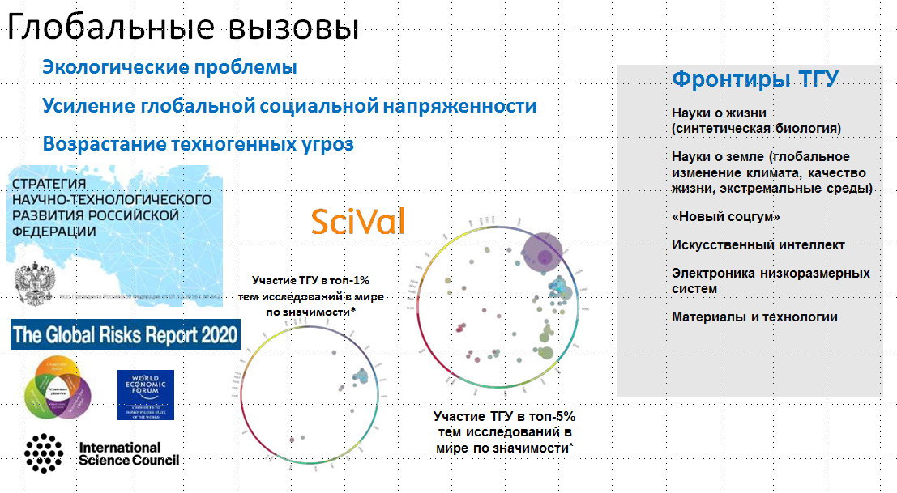
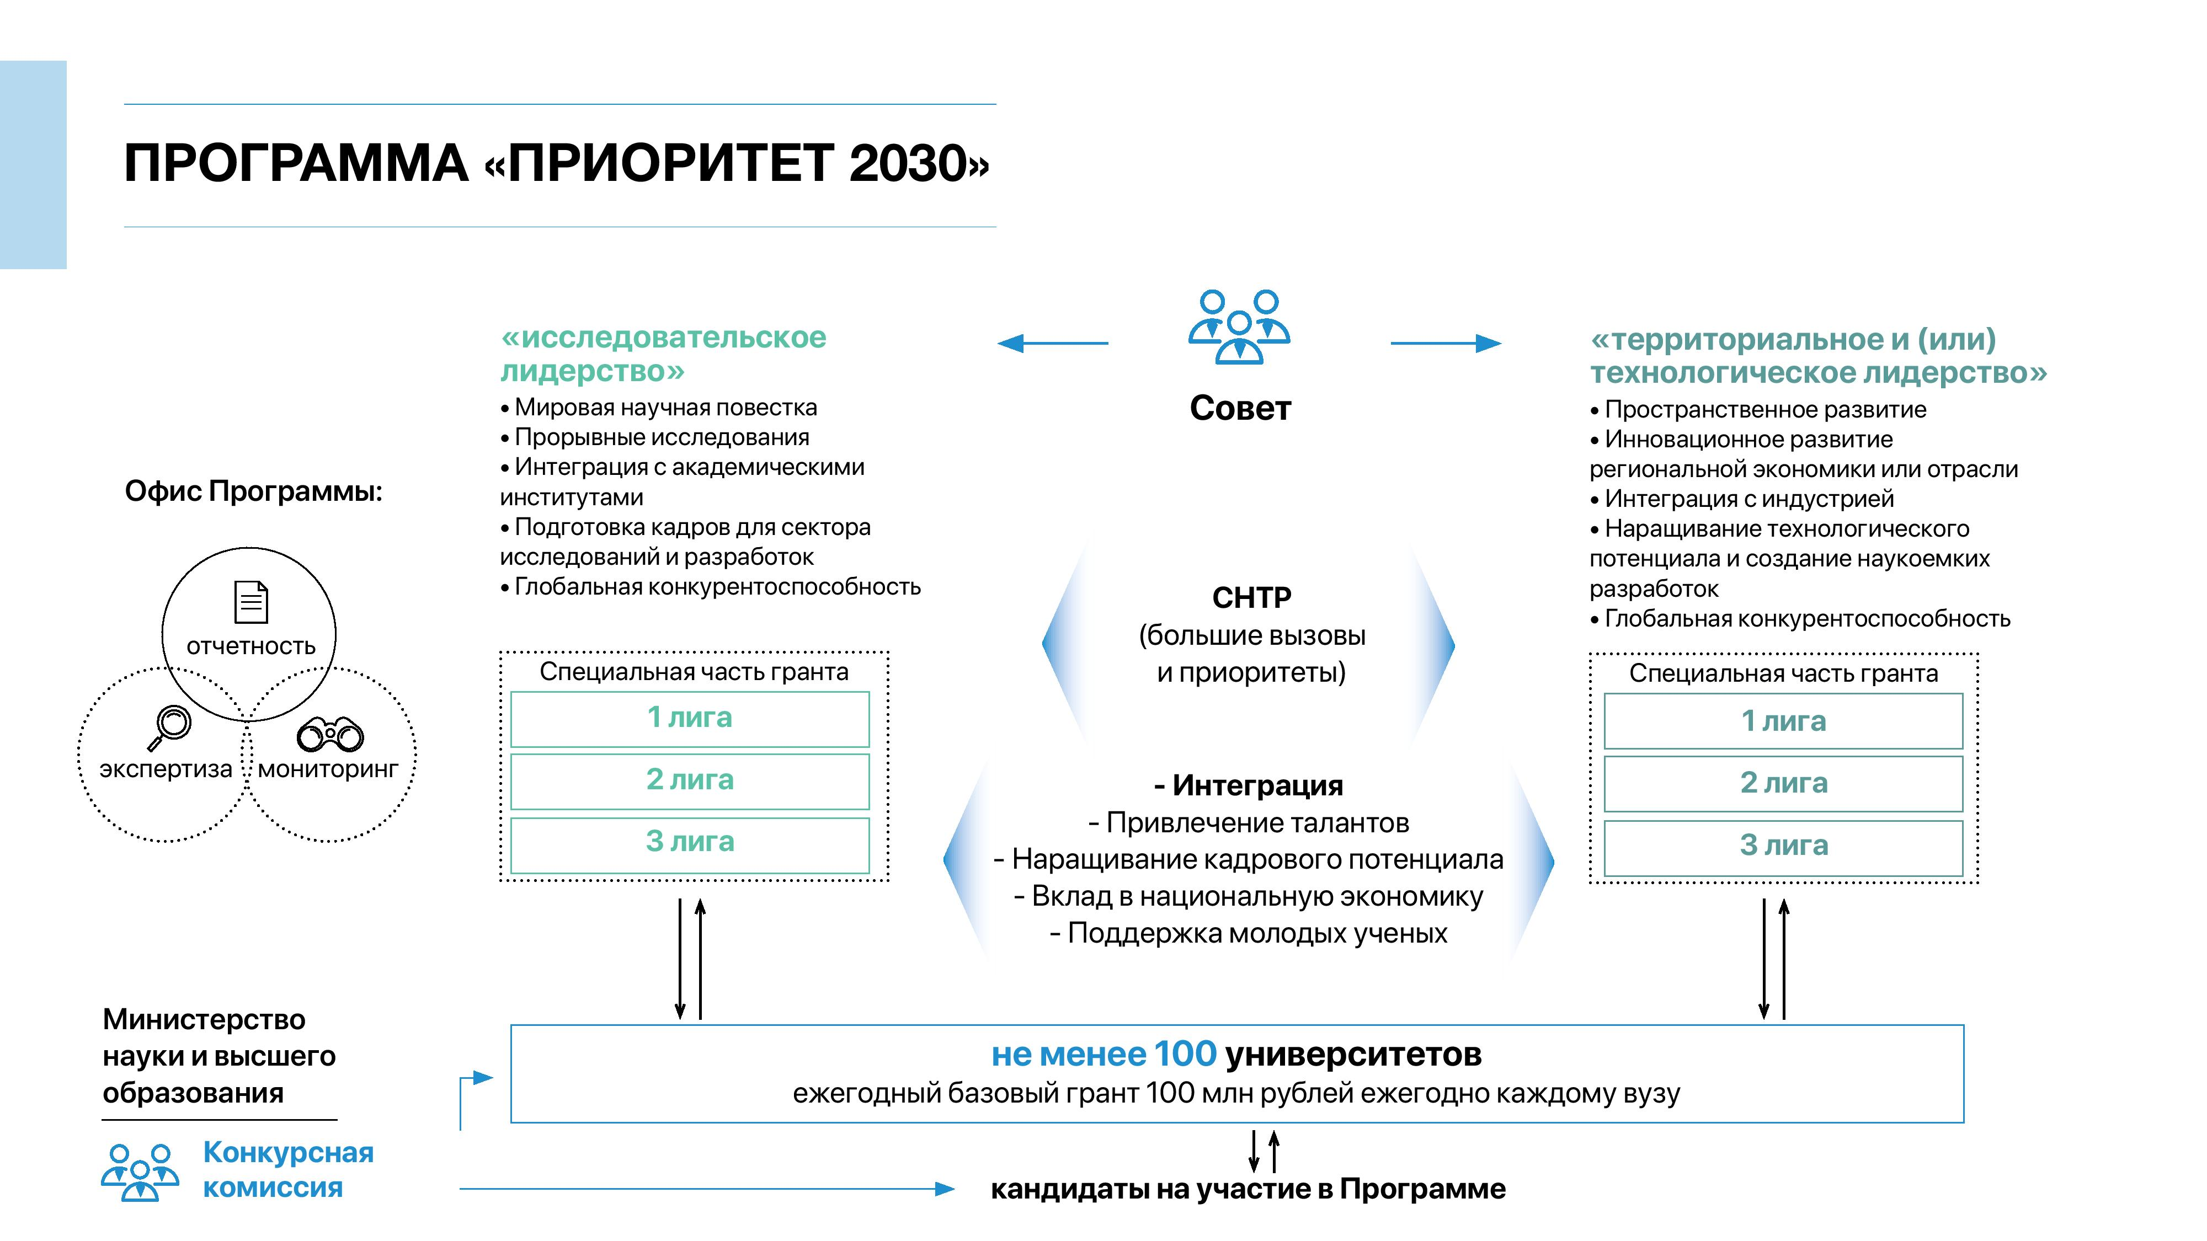
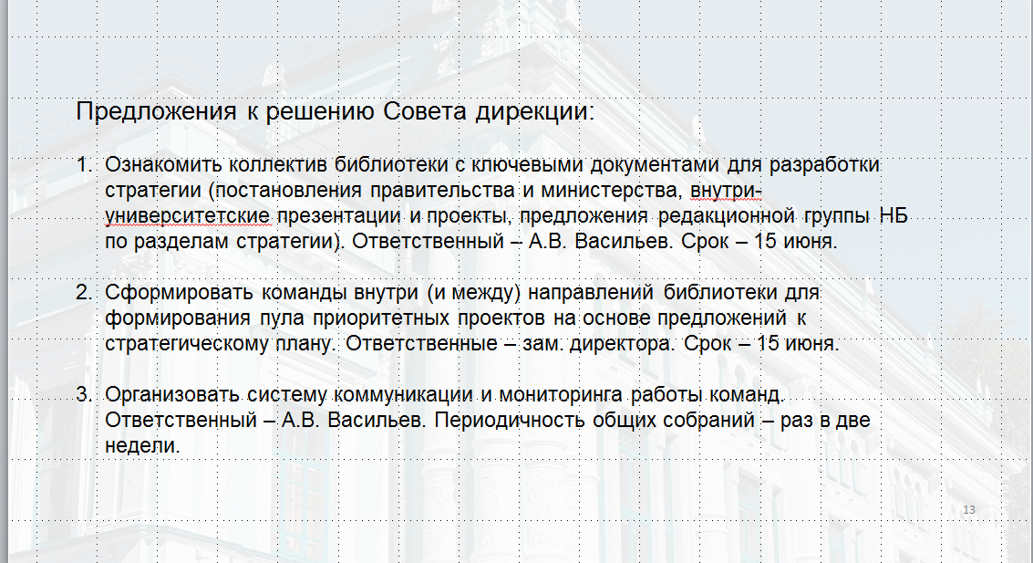
Национальные проекты и задачи
Глобальные социально-экономические вызовы
Новые поколения пользователей
Кардинальные изменения ИКТ

Slide 3

Вносить свой вклад в развитие университета, умного города, региона,
мировой науки и культуры.
Мы хотим стать местом, где производится
и живёт знание, сохраняются культурные ценности, развивается личность,
и создается будущее.
Мы ценим:
Открытость и взаимодействие
Доверие и дружелюбие
Мобильность и гибкость
Забота
Уникальность
Проактивность и вовлеченность
Креативность
Многообразие
Умножать знания, вдохновлять на открытия, сохранять ценности, создавать смыслы
Миссия и ценности

Slide 4

Поддержка образовательной
и исследовательской деятельности
Работа с культурным наследием
IT-инфраструктура
Сетевые партнерства
Управление
23 проекта
Направления развития

Slide 5
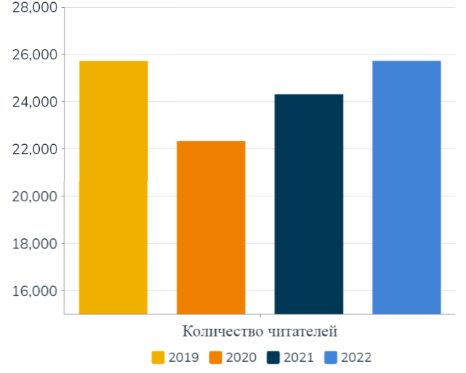
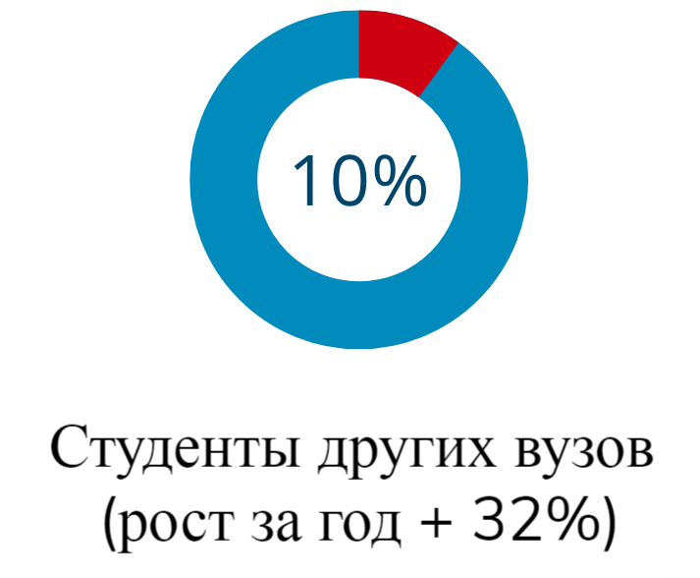
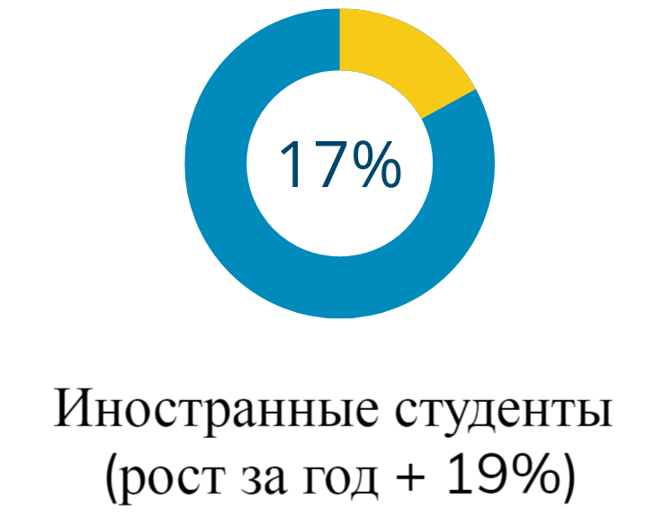
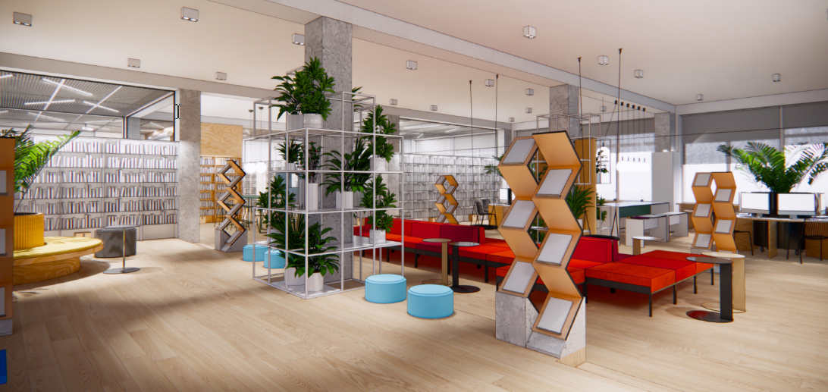
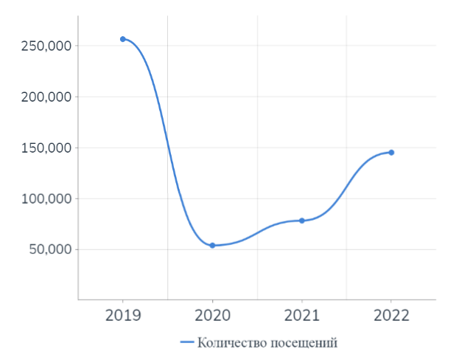
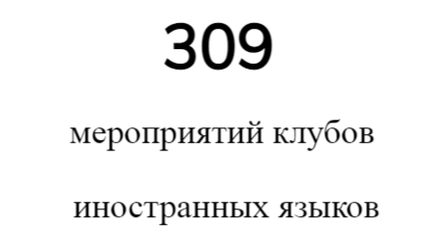
Развитие мультикультурных научных
и образовательных коммуникаций
Междисциплинарный читальный зал
Поддержка науки и образования
Notes:
17% - иностранные студенты
10% - студенты Большого университета (рост в год
62 семинара
993 рабочих места 182 с рабочим компьютером

Slide 6
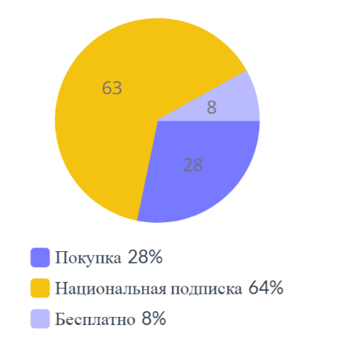
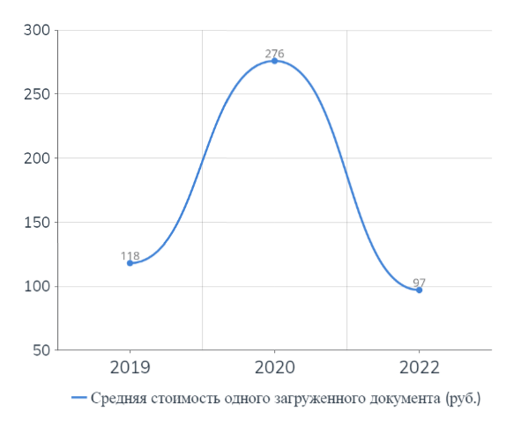

73 базы данных в 2022 году
Развитие навыков работы с информацией в цифровой среде студентов и аспирантов университета (Информационная грамотность 20.30)
Библиотека как центр развития и поддержки открытой науки и культуры работы
с исследовательскими данными
Научная библиотека ТГУ - центр исследований
в области изучения научной коммуникации
В течении года ушли:
Passport (Euromonitor); Clarivate Analitics: Web of Science Core Collection, ProQuest Central, ProQuest Dissertations & Theses Open, Ebook Central; Institute of Physics (IOPscience); Taylor & Francis, Elsevier и др.
увеличение посещаемости библиотеки на 30%
повышение обращаемости к ресурсам и услугам библиотеки на 5% в год
100% обучающихся ТГУ вовлечены в мероприятия по повышению информационной грамотности
завершение модернизации читальных залов НБ ТГУ
участие в мероприятиях Международного ресурсного центра и библиотеки
в целом не менее 30% иностранных студентов университета
стабильно осуществляются исследования в области научных коммуникаций
проведение не менее 20 мероприятий в год (круглые столы, фокус-группы, дискуссии, фестивали, тематические недели, лекции) по приоритетным направлениям поддержки образовательной и научной деятельности
Электронная библиотека ТГУ – в ТОП-50 мирового рейтинга институциональных репозиториев
«Web of Repositories»
Поддержка науки и образования

Slide 7
3,6 млн. - общий фонд
126 616 - фонд ОРКП
около 40 статей в год на основе фондов ОРКП
Студенческие практики и проекты
Центр книжной реставрации в Сибири
Значимые гранты последних лет
Таежный старообрядческий скит как хранитель, реставратор и читатель старинной кириллической книги» (программа “Архивы в опасности”, 2021-2023)
Роль визуальных средств печатной пропаганды СССР в конструировании советской идентичности (1953–1984 гг.) (РНФ, 2022-2023)
Древнерусские тексты в старообрядческой среде: репертуар и особенности функционирования» (РНФ, 2022-2023)
Комплексное исследование коллекции западноевропейских средневековых рукописей в Томском государственном университет (2020-2022, РНФ)
В плену книжных стеллажей (Фонд СИБУРа, 2020)
Международная школа реставрации в Научной библиотеке ТГУ
(Фонд М. Прохорова, 2020)
Обеспечение сохранности и модернизация среды по работе
с культурным наследием как основы для осуществления базовых процессов Университета
Управление печатным фондом НБ ТГУ для решения актуальных научных и образовательных задач
Поддержка и проведение исследований: новые открытия
и повышение эффективности их представления
в информационном пространстве
Поддержка образовательной деятельности и ее трансформации в ТГУ
Культурное наследие

Slide 8

Продвижение культурного наследия НБ ТГУ
в цифровой среде
Цифровое культурное наследие:
более 127 тыс. источников
около 300 000 листов цифруется нжегодно
446 активных волонтеров (2022)
Сеть партнеров (музеи, библиотеки, коллекционеры и пр.)
Инструменты:
Платформа PRO Сибирь
Электронная библиотека ТГУ
Виртуальные выставки, лонгриды, подкасты
Мобильные приложения (дополненная реальность
в музее книги, мобильные квест-приложение)
подготовлен и реализован проект модернизации книгохранилища
консервация идет в плановом порядке с возрастанием показателей (+15%). Сибирские газеты отреставрированы на 100%
«PRO Сибирь» стабильно функционирует, количество пользователей вдвое больше, чем в 2022 г. Не менее 20% материалов составляют партнерские коллекции
оцифрованы все сибирские газеты и журналы, а также томские издания до 1945 года
в Реестр книжных памятников РФ внесено 1000 документов, не менее 4 коллекций
в Электронный каталог НБ ТГУ внесено 30% фонда отдела рукописей и книжных памятников
созданы описи на 50% не обработанных архивов отдела рукописей и книжных памятников
Культурное наследие

Slide 9
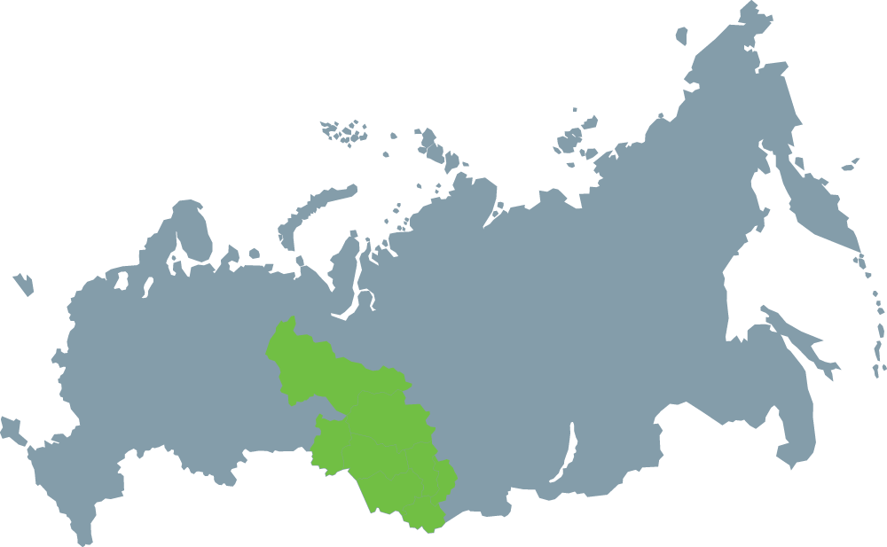

НБ – головная организация секции вузовских библиотек РБА (2021-2024)
НБ ТГУ - методический центр библиотек вузов Западной Сибири
Сеть договорных отношений
с библиотеками, музеями и другими учреждениями
Предоставление услуг и ресурсов
I. Программы дополнительного образования:
Библиотекарь будущего: от буквы до цифры
Создание чат-бота ВКонтакте, Telegram
Визуализация
Развитие команды цифровой трансформации
университетской библиотеки
Переплетчик документов
Международная школа реставрации
II. Внедрение АБИС Koha
III. Экспертное сопровождение проектов развития, проведение мероприятий.
Партнерские программы и проекты
Сетевой проект «Формирование информационной компетентности обучающихся в цифровой среде» (2021-2023)
Всероссийское Исследование «Cостояние информационно-библиотечной системы образовательных организаций высшего образования» (2022-2023)
Доработка «Концепции развития вузовских библиотек России» как отраслевой части «Стратегии развития библиотечного дела в РФ на период до 2030»
Сетевые партнерства
Notes:
От координации к интеграции
От централизованного управления к программному управлению
От сбора статистики к управлению на основе данных

Slide 10







Совместные выставки
Сайт библиотек
Позициони-
рование
Сохранность
и популяризация культурного наследия
Концепция сохранности и популяризации культурного наследия вузов
Календарь мероприятий
Единая строка поиска
ПРОЕКТ
Библиотека Большого университета Томска
2022 г.
ПРОЕКТ
Библиотека Большого университета Томска
Цифровой репозиторий трудов ученых Большого университета
Единое цифровое пространство
Совместная подписка на ЭР
Поддержка образования
и науки
Виртуальный читательский билет
Модульный курс по информационной грамотности
создание концепции по объединению и трансформации отрасли университетских библиотек
сформированное единое информационное пространство знаний – «библиотечный кампус» через интеграцию информационных ресурсов и сервисов библиотек г. Томска
выстраивание горизонтальных связей с разными библиотеками, культурными, книгоиздательскими и общественными организациями
количество прошедших обучение по программам ДПО в год не менее 300 человек
Сетевые партнерства

Slide 11


НАПРАВЛЕНИЯ ЦИФРОВИЗАЦИИ НБ
Ключевые фокусы:
Открытый код
и собственные разработки
Единая точка доступа к ресурсам
Оцифровка библиотечных фондов
Цифровой библиотекарь
Развитие сервисов на основе автоматизированной библиотечной системы (АБИС)
Единый поиск по электронным ресурсам
Платформа для размещения цифровых источников, имеющих культурно-историческую значимость
Электронная библиотека ТГУ
Мобильное приложение для доступа к библиотечным сервисам
Чат-боты
Интеграция
с университетскими системами
Интеграция в рамках Большого университета
Цифровые компетенции
IT-инфраструктура
Образовательные программы и тренинги по базовым
и продвинутым цифровым компетенциям для сотрудников библиотек
Развитие RFID-технологий
Поддержка онлайн-образования
Оборудование, компьютеры и пр.
Сбор данных об использовании ресурсов и сервисов библиотеки
IT-технологии

Slide 12

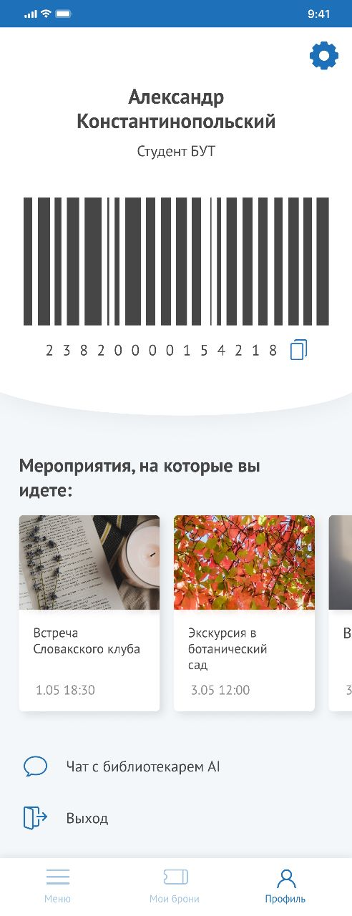
Устойчивое развитие IT-инфраструктуры библиотеки в условиях технологических вызовов
Оцифровка бизнес-процессов библиотеки и переход
к управлению на основе данных
Развитие сервисов НБ ТГУ на основе аналитики цифрового пути пользователей (студентов, ученых, преподавателей)
Коммерциализация IT-решений библиотеки
рост количества обращений к цифровым сервисам на 5% в год
увеличение на 30% в год количества показателей, собираемых автоматически
создан сводный распределённый каталог библиотек Большого университета
интеграция ЭК, ЭБ с LMS системой ТГУ (moodle)
внедрено новое ПО для ЭБ ТГУ
внедрено интерактивное представление статистических показателей деятельности НБ ТГУ(дашборд)
не менее двух внедрений АБИС Koha (или других сервисов) для сторонних библиотек в год
IT-технологии
Notes:
цЕНТРАЛЬНОЕ СОБЫТИЕ 2023 ГОДА В ПРОЕКТЕ
В 2020 ГОДУ ФОРУМ СОБРАЛ 100 ОЧНЫХ И БОЛЕЕ 500 ОНЛАЙН-УЧАСТНИКОВ
Форум – самый важный и эффективный инструмент для продвижения бренда БУТ, представления достижений и получения обратной связи от экспертов в отрасли.

Slide 13
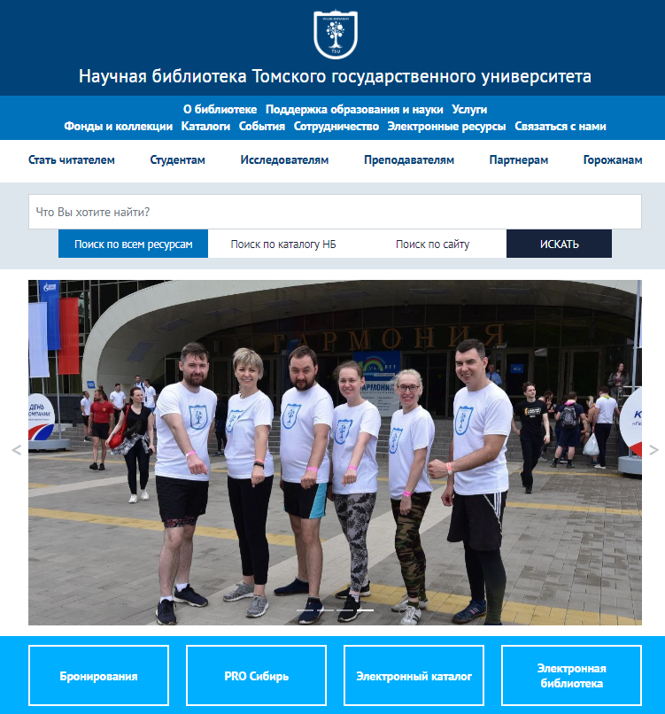
Управление коммуникациями НБ
Участие в управлении библиотекой и привлечение в процесс принятия решений ключевых стейколдеров
Развитие талантов и формирование позитивной культуры рабочего места
Система оценки качества обслуживания
и управление на основе данных
обновлен сайт НБ ТГУ, ежегодный рост посещаемости сайта +7%
подается не менее 10 заявок на грантовое финансирование ежегодно, в том числе за счет развития отношений
с библиотечными НКО
системно ведется работа по оценке качества предоставления услуг и публикуются ежегодные открытые отчеты.
Управление

Slide 14

Спасибо за внимание!
Национальный исследовательский
Томский государственный университет
634050, г. Томск, пр. Ленина, 36
+7 (3822) 52-98-52, +7 (3822) 52-95-85 (факс)
rector@tsu.ru
www.tsu.ru

Slide 15
1. Утвердить основные направления и инициативы Стратегии развития
НБ ТГУ 2023-2027 гг.
2. Разработать дорожную карту и финансовый план по реализации
Стратегии развития НБ ТГУ на 2023-2027 гг.
Срок: 31 апреля 2023 г.
Ответственные: Васильев А.В., директор НБ ТГУ.
3. Сформировать комиссию Ученого Совета ТГУ для рассмотрения вопросов, связанных с информационным обеспечением научно-образовательного процесса ТГУ; рассмотрения планов и отчетов НБ ТГУ по реализации стратегии развития, повышения уровня коммуникации между НБ ТГУ и другими подразделениями университета.
Срок: 1 мая 2023 г.
Ответственные: Васильев А.В., директор НБ ТГУ, Сазонтова Н.А.,
ученый секретарь Ученого совета ТГУ.

